Slide 1
MANYETİK MALZEMELER

Slide 2
İÇİNDEKİLER
Genel Tanımlar
Sorular
Manyetik Malzemeler
Diamanyetik
Paramanyetik
Ferromanyetik
Curie Sıcaklığı
Histerisis Eğrisi
Antiferromanyetik
Ferrimanyetik

Slide 3
GENEL TANIMLAR
Manyetik alan şiddeti H
$$H=nI(A/m)$$
$$n:Sarım yoğunluğu$$
Manyetik akı yoğunluğu veya manyetik indüksiyon B
$$B_{0}=μ_{0}H (T)$$
$μ_{0}:Havanın manyetik geçirgenliği$
$μ_{0}=4π{10}^{−7} henry/m$
Mıknatıslanma M
Manyetik alınganlık veya manyetik duygunluk X
$$M=\frac{μ}{V} (A/m)$$
$$M=XH(A/m)$$

Slide 4

GENEL TANIMLAR
Madde içindeki manyetik indüklenme B
$$B=μ_{0}H+μ_{0}M=B_{0}+μ_{0}M$$
$$B=B_{0}+μ_{0}M=B_{0}+XH=μ_{0}H+XH$$
$$B=μ_{0}\left(1+X\right)H (T)$$
Dış alan
Mıknatıslanmayla oluşan alan

Slide 5
SORU
Sarım yoğunluğu 3400 N/m olan bir selenoidin içine manyetik alınganlığı (X) bilinmeyen bir malzeme yerleştirilmiştir. Selenoid telinden I=0.45 A geçtiğinde manyetik alan şiddeti B=1.9x10^4 T oluyor. Buna göre manyetik alınganlık (X )nedir?
$B_{0}=μ_{0}nI$
$B=μ_{0}\left(1+X\right)H=μ_{0}\left(1+X\right)\frac{B_{0}}{μ_{0}}$
${B=μ}_{0}nI\left(1+X\right)$
$\frac{B}{μ_{0}nI}=1+X$
$X=992$

Slide 6
SORU
5 A’lik akım taşıyan toroid şeklindeki bir sarmalın birim uzunluğundaki sarım sayısı 60’tır. Bu toroidin çekirdeği demir olup manyetik geçirgenliği $μ_{m}=$5000$μ_{0}$ olduğuna göre demir içindeki manyetik alan şiddetini (H), manyetik akı yoğunluğunu (B) ve mıknatıslanma(M) değerlerini bulunuz.
$H=nI$
$H=60×5=300 A/m$
$B=μ_{0}\left(1+X\right)H$
${B=μ}_{m}H=5000×4×π{×10}^{−7}×300=1.88 T$
$B=μ_{0}(H+M)$
$M=\frac{1.88}{4×π{×10}^{−7}}−300=1.5{×10}^{6}A/m$

Slide 7
SORU
1 cm yarıçapında ve 5 cm uzunluğunda silindirik poladyum bir çubuk ($X=8{×10}^{−4}$) 1 T’ lık manyetik alan içine ve manyetik alan yönünde yerleştirilmiştir. Çubuğun manyetik dipol momenti $(μ)$nedir?
$M=\frac{μ}{V}$
$M=XH=X\frac{B_{0}}{μ_{0}}$
$μ=XV\frac{B_{0}}{μ_{0}}$
$μ=\frac{8{×10}^{−4}×π{×\left(1{×10}^{−2}\right)}^{2}×5{×10}^{−2}}{4×π{×10}^{−7}}={10}^{−2}Am^{2}$

Slide 8
MANYETİK MALZEMELER
Diamanyetik malzemeler
Paramanyetik malzemeler
Ferromanyetik malzemeler
Antiferromanyetik malzemeler
Ferrimanyetik malzemeler

Slide 9
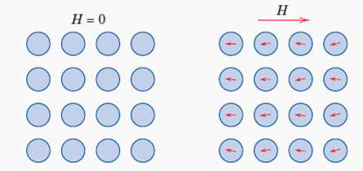
DİAMANYETİK MALZEMELER

Slide 10
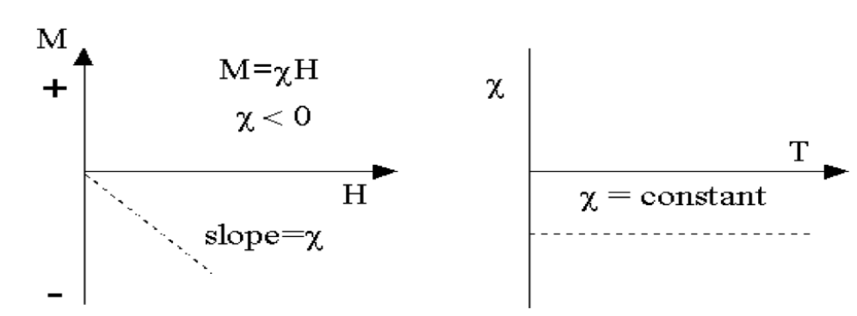
DİAMANYETİK MALZEMELER

Slide 11
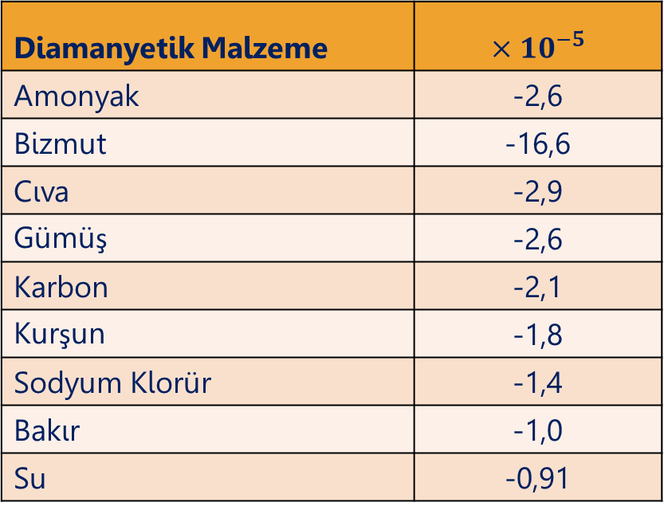
DİAMANYETİK MALZEMELER
Diamanyetik Malzeme | $${×10}^{−5}$$
Amonyak | -2,6
Bizmut | -16,6
Cıva | -2,9
Gümüş | -2,6
Karbon | -2,1
Kurşun | -1,8
Sodyum Klorür | -1,4
Bakır | -1,0
Su | -0,91

Slide 12
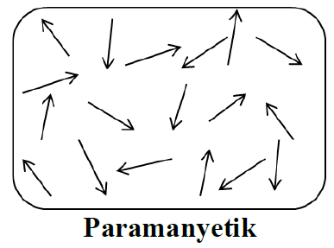
PARAMANYETİK MALZEMELER

Slide 13
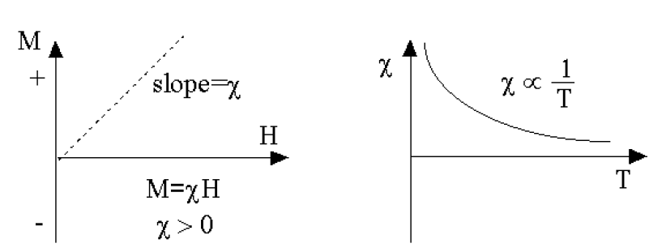
PARAMANYETİK MALZEMELER

Slide 14
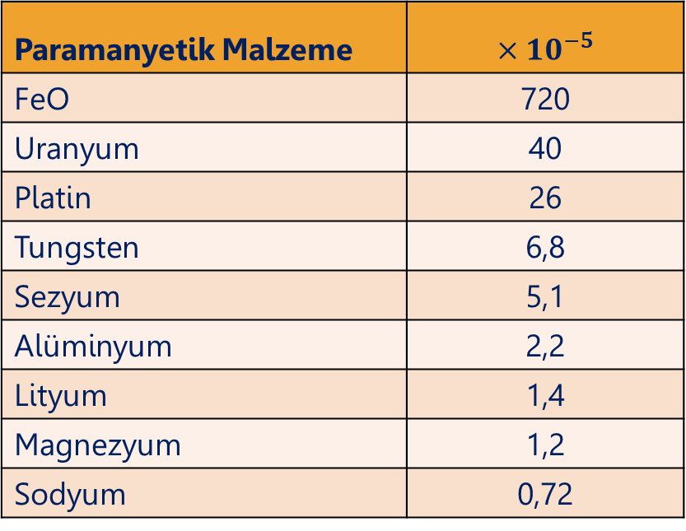
PARAMANYETİK MALZEMELER
Paramanyetik Malzeme | $${×10}^{−5}$$
FeO | 720
Uranyum | 40
Platin | 26
Tungsten | 6,8
Sezyum | 5,1
Alüminyum | 2,2
Lityum | 1,4
Magnezyum | 1,2
Sodyum | 0,72

Slide 15
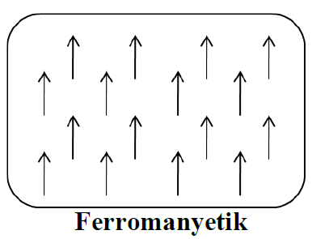
FERROMANYETİK MALZEMELER
M≠0

Slide 16
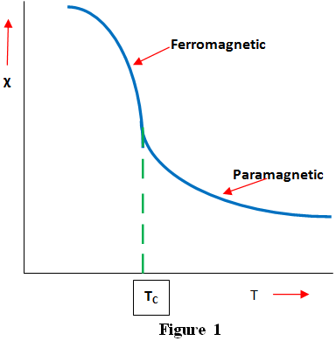
CURIE SICAKLIĞI

Slide 17
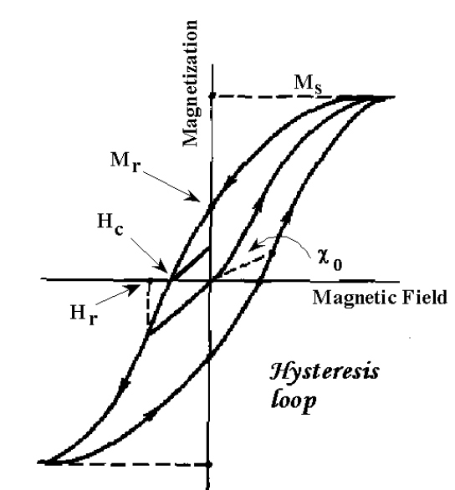
HİSTERİSİS EĞRİSİ

Slide 18
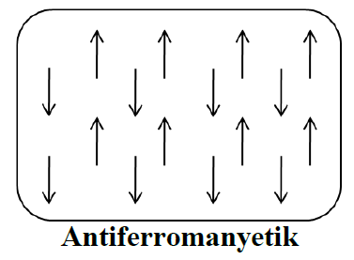
ANTİFERROMANYETİK MALZEMELER
M=0

Slide 19
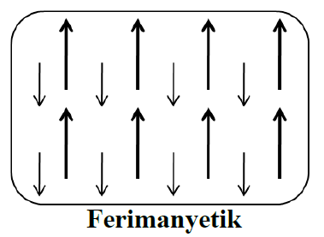
FERRİMANYETİK MALZEMELER
M≠0

Slide 20
DİNLEDİĞİNİZ İÇİN TEŞEKKÜR EDERİM ☺

